Slide 1
Этапы работы над проектом
2. Воспитание и уважение к старшим, к людям труда (приобщение детей к традициям народа, стремление чтить память погибших воинов, проявление уважения к людям пожилого возраста).

Slide 2
Беседа на тему: «Все профессии важны, все профессии нужны.»
Классный час « Традиции семьи.»
Классный час « Посмотри вокруг», посвященный Дню пожилых людей.
Литературно – музыкальная композиция « И помнит мир спасённый»
« Учимся правильно жить и дружить.» (практические игры)

Slide 3
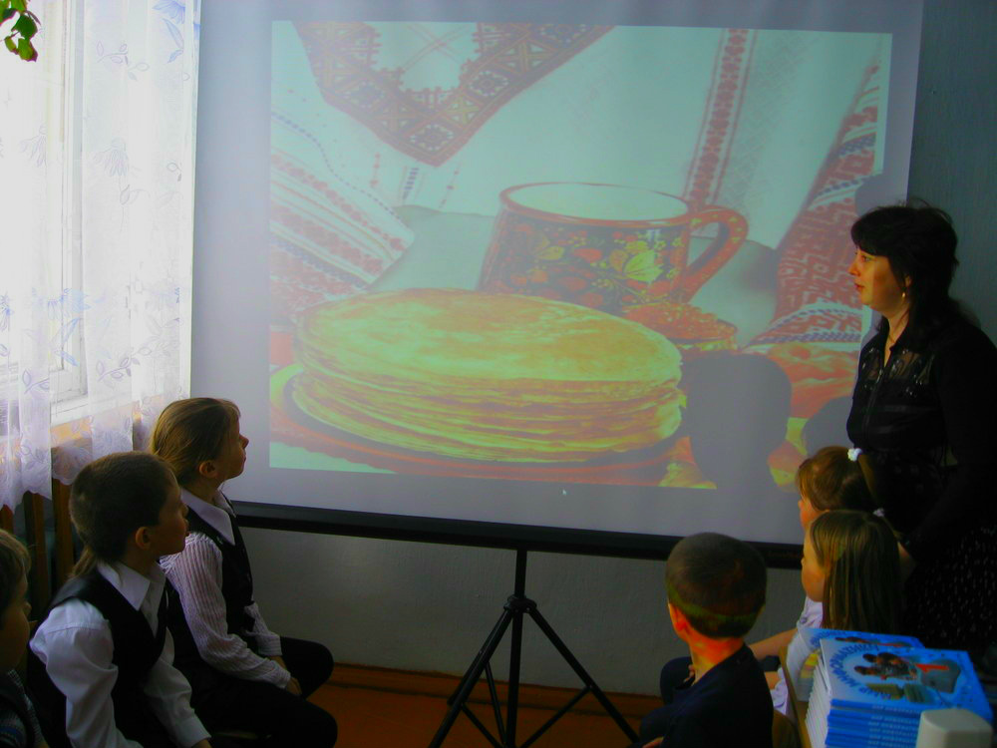
Классный час на тему:
« Традиции семьи»

Slide 4
Этапы работы над проектом
3. Любовь к родной природе
Праздники « Нам этот мир завещано беречь», « Золотая осень».
Эко – акции « Прибери свою каюту»,
« Очистим планету от мусора»
Экологический проект на тему:
« Космофиниш, космостарт и космический талант»
Конкурс рисунков на тему: « Наш край»

Slide 5
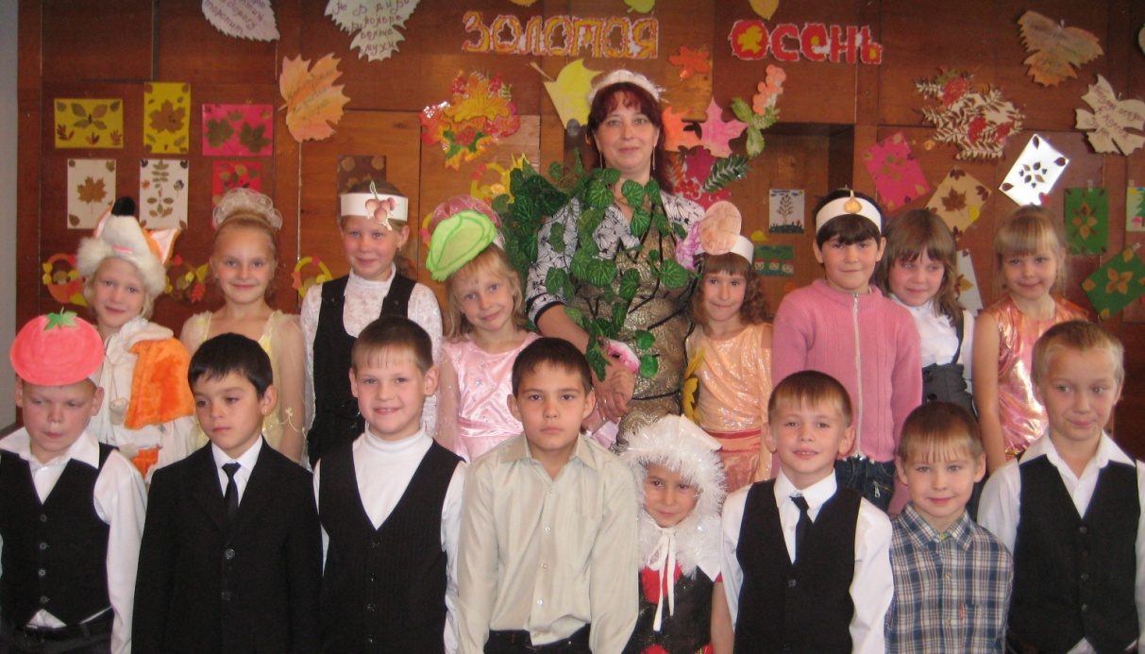
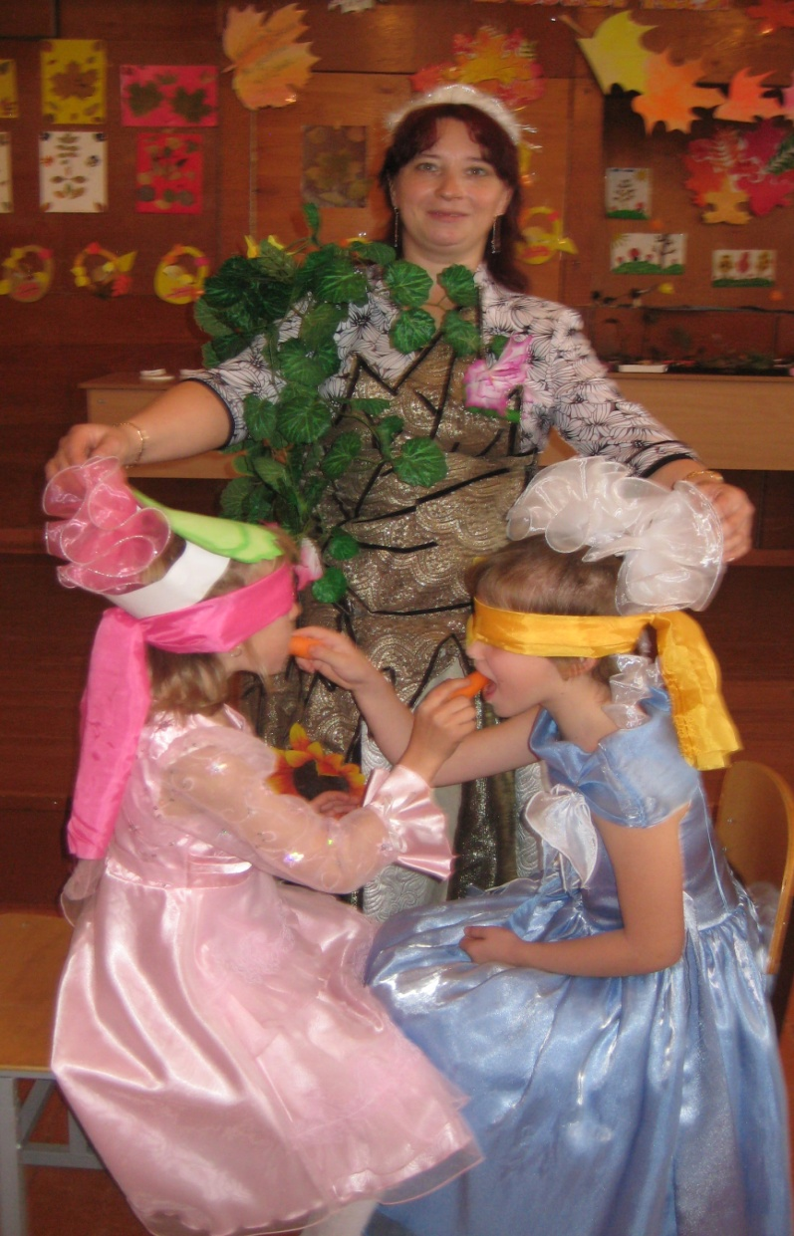
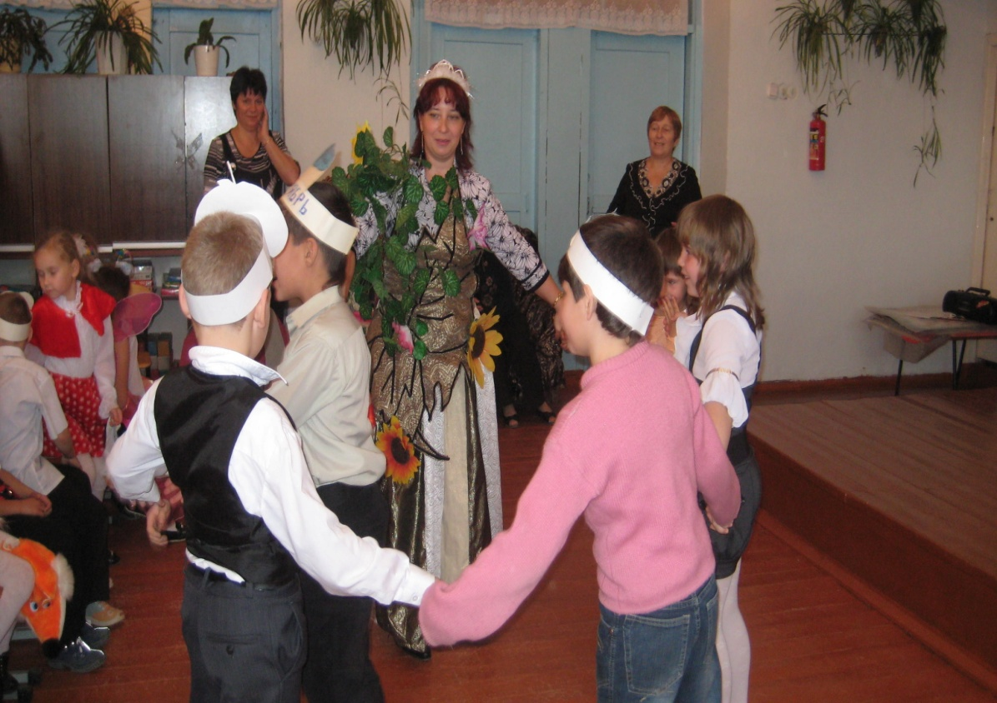
Праздник «Золотая осень»

Slide 6
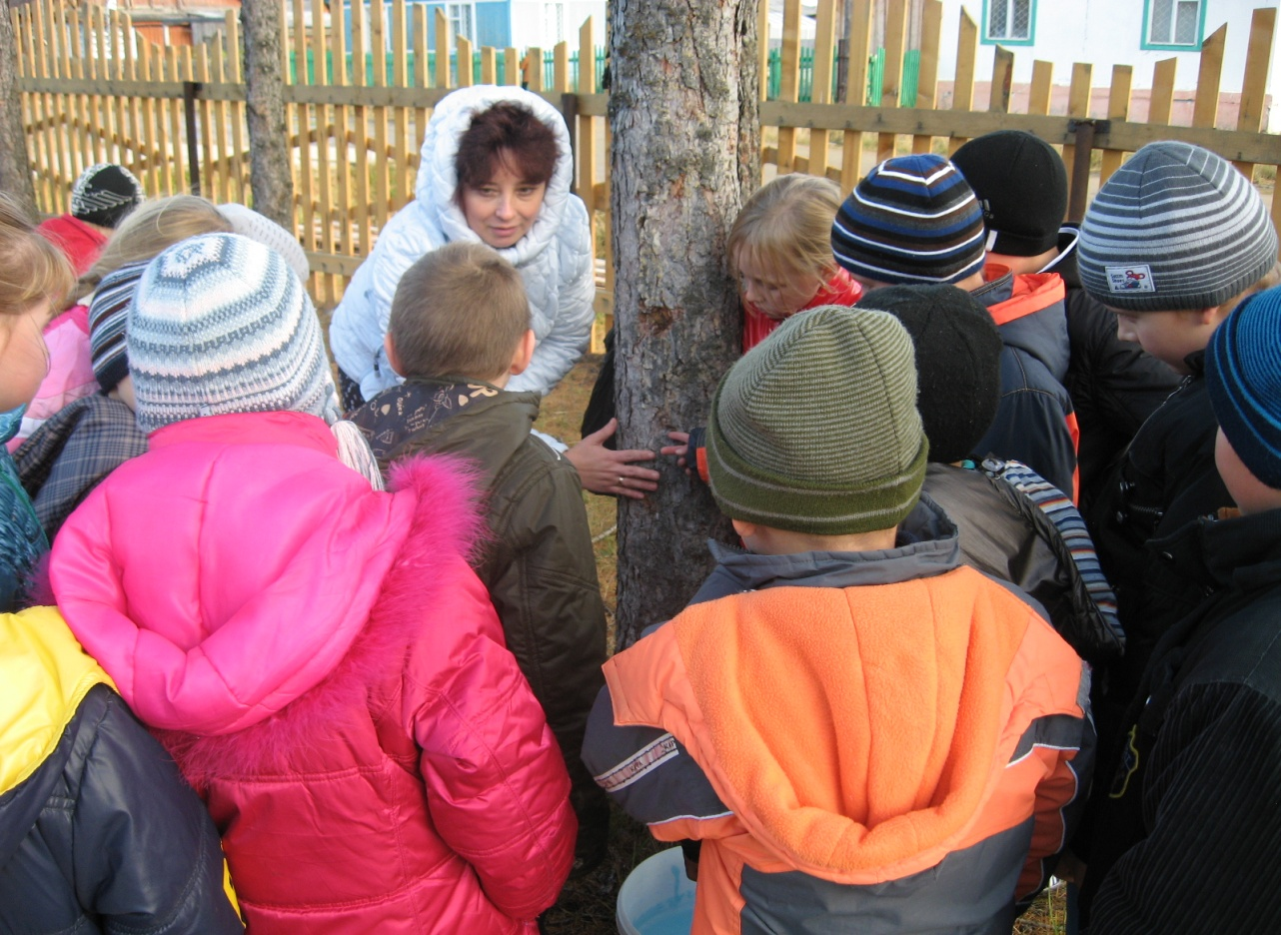
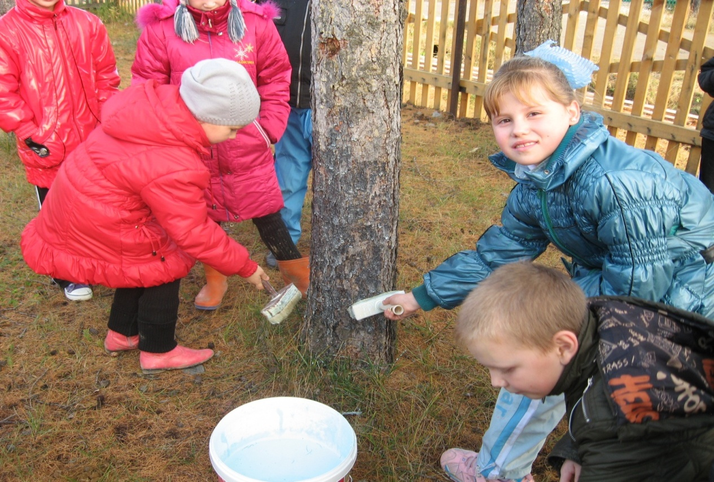
Сохраним нашу планету для будущих поколений !!!
Эко – Акция
« Прибери свою каюту»

Slide 7
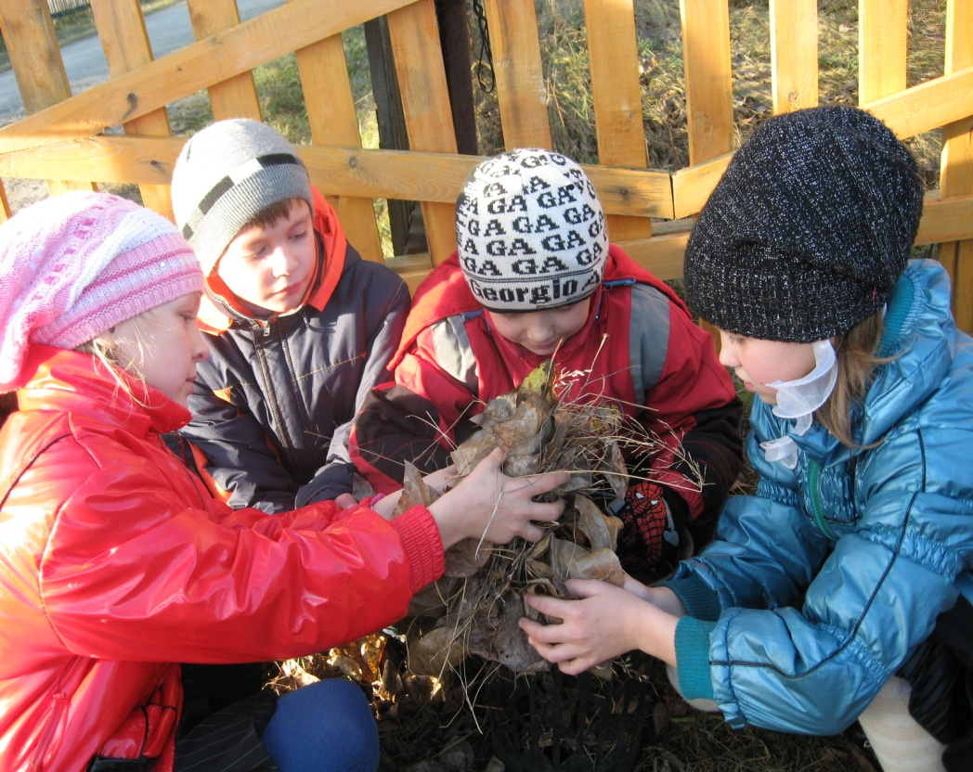
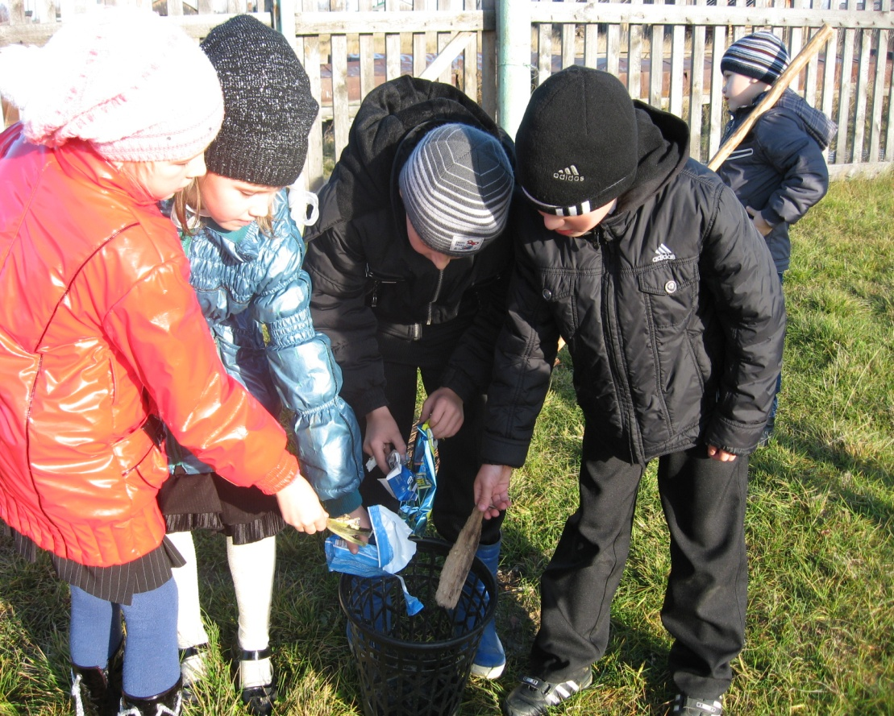
Эко – Акция
« Очистим планету от мусора»

Slide 8
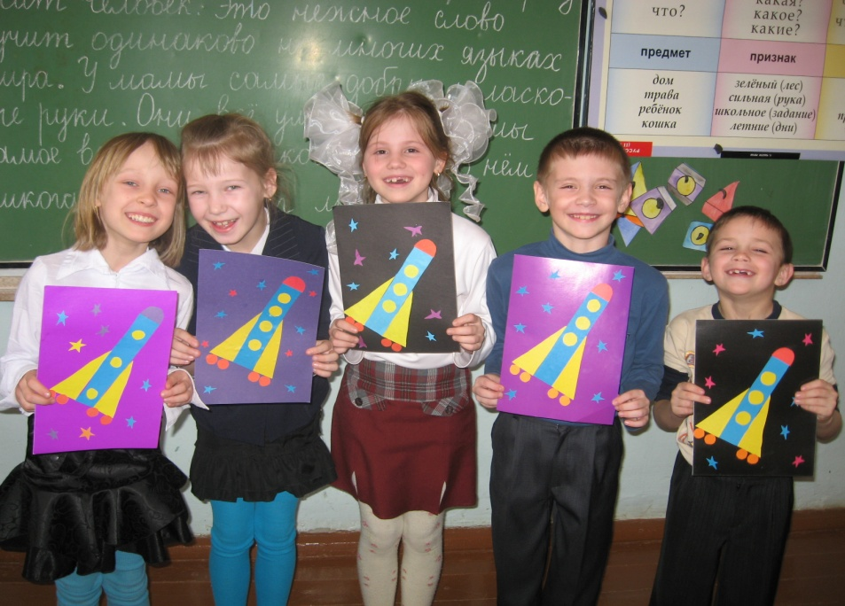
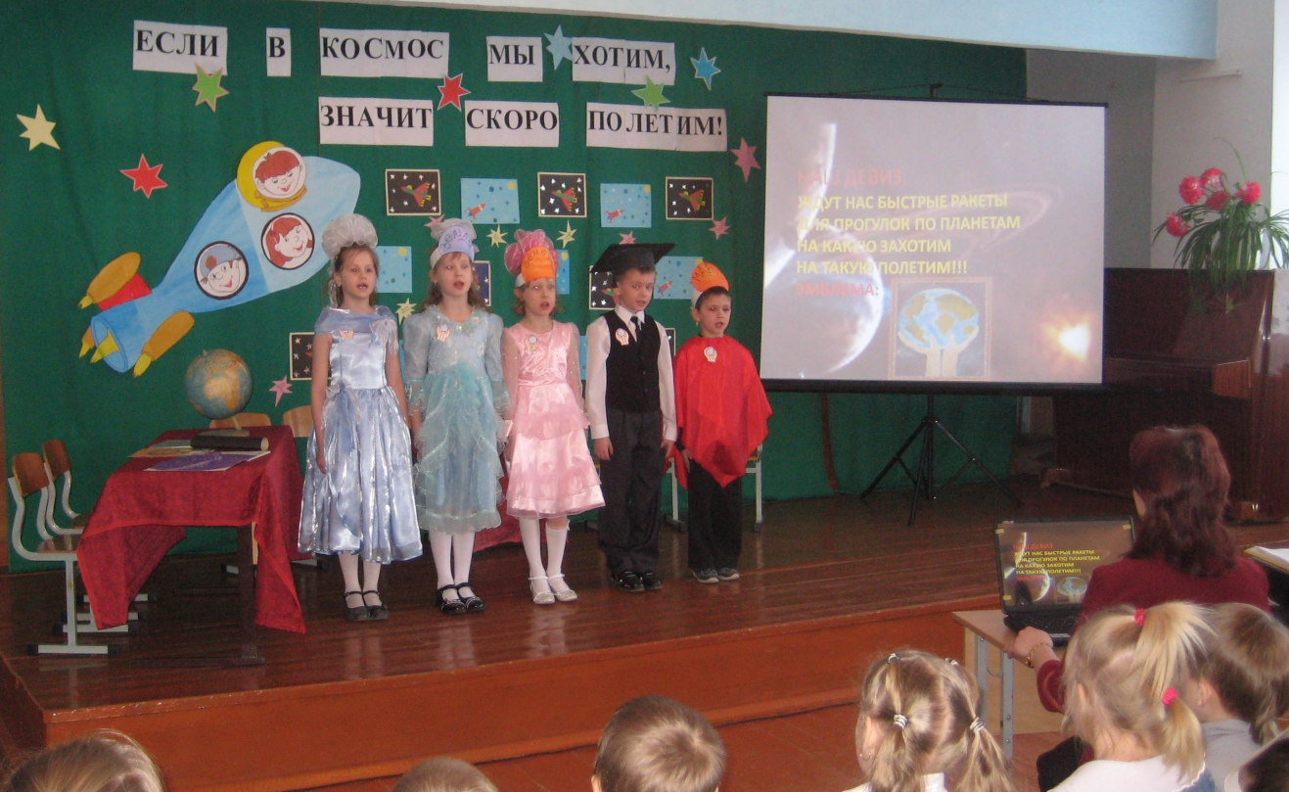
Дорога к звездам начинается с добра !

Slide 9
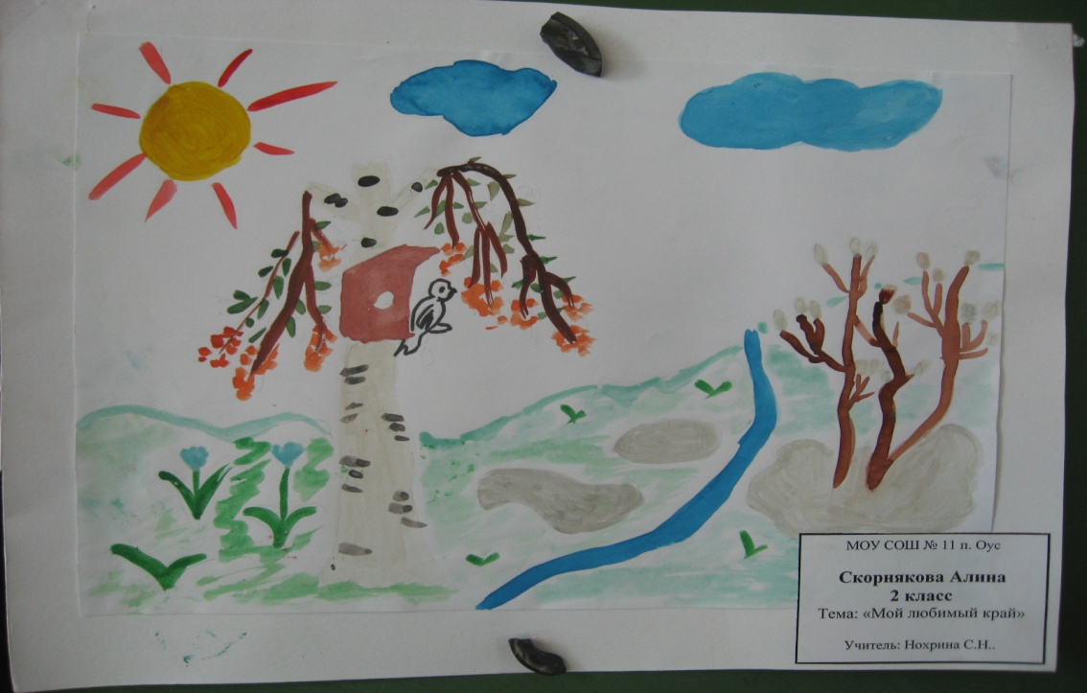
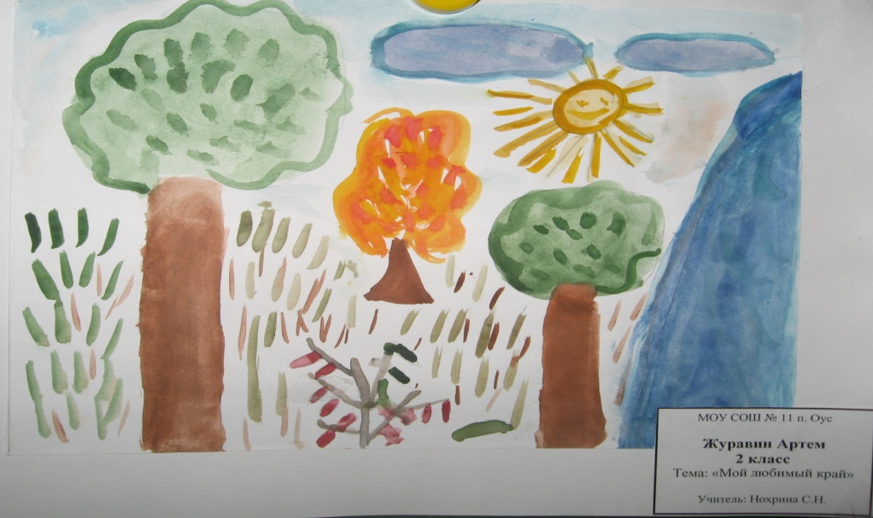
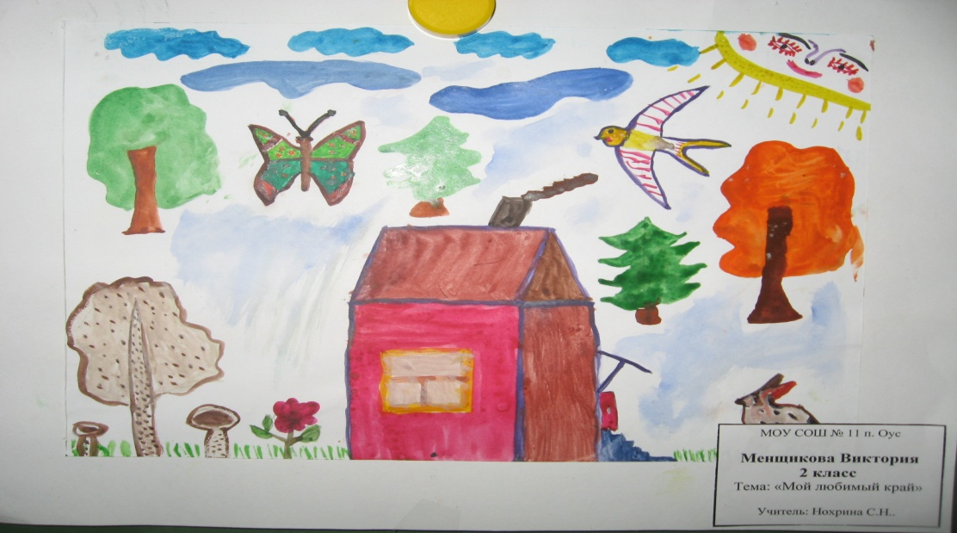
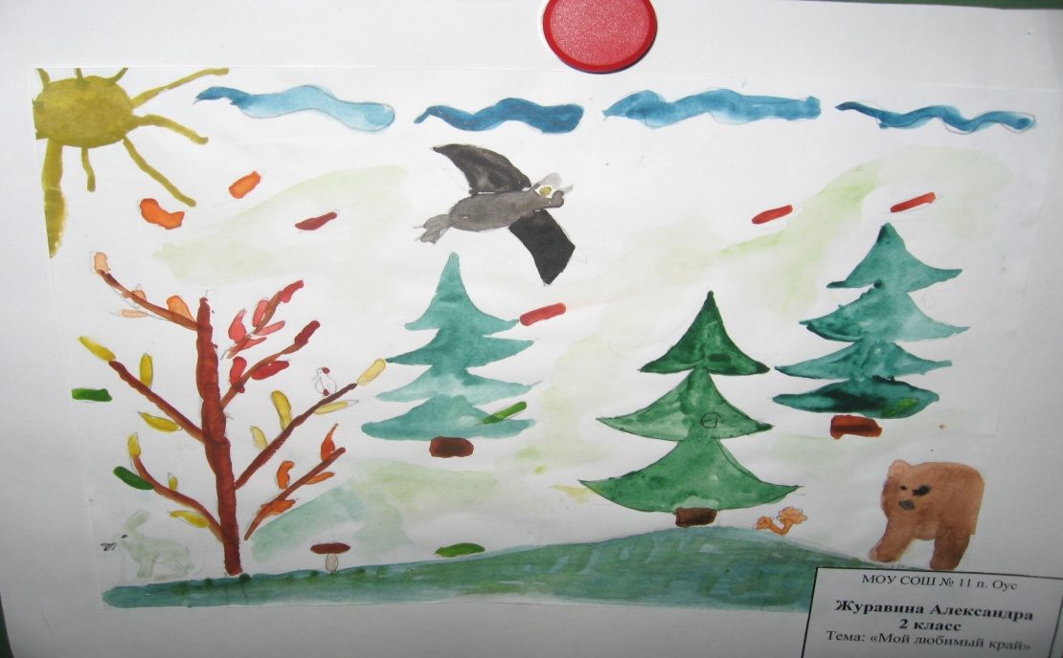
Мой любимый край !

Slide 10
Этапы работы над проектом
4. Человек – защитник своего Отечества (любовь, забота и сохранение своей Родины, формирование чувства патриотизма, уважения и симпатии к другим народам, гордости за Российскую армию, желание служить своему Отечеству).

Slide 11
« Зарница» (военно-спортивная игра)
« Смотр строя и песни»
Лыжня России.
Конкурс рисунков
Урок мужества.
Классный час « Они сражались за Родину»
Классный час «Слава тебе, победитель солдат»
Урок гражданственности и патриотизма.
Классный час « Дети – герои Великой Отечественной войны»

Slide 12
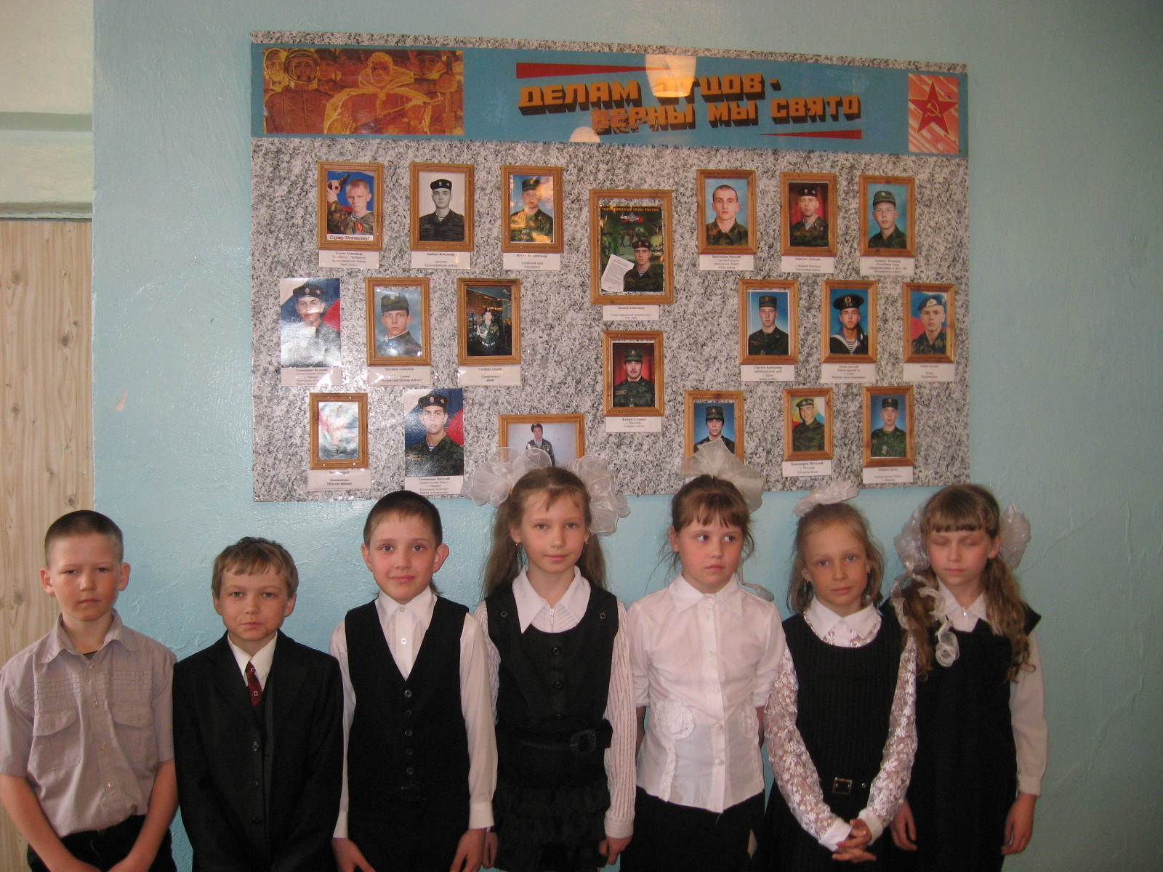
Классный час «Слава тебе, победитель солдат»

Slide 13
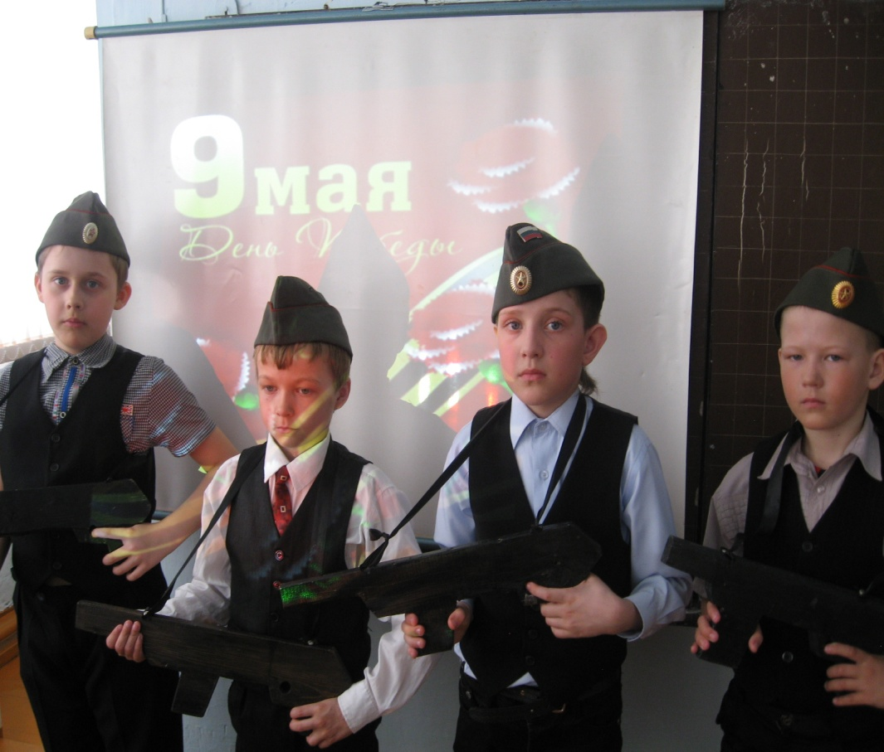
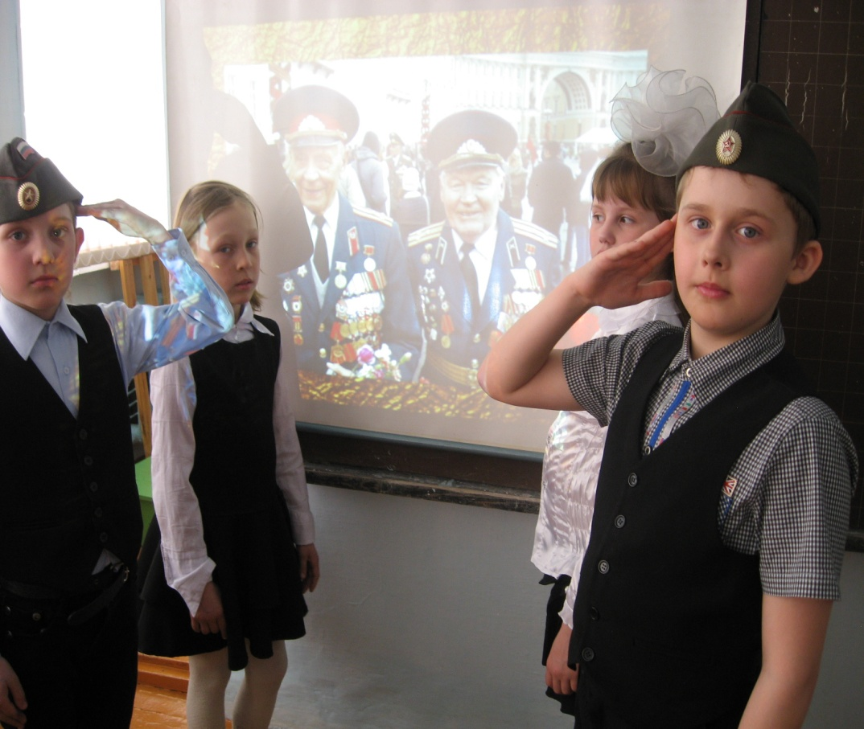
Урок гражданственности и патриотизма.Тема: «Поклонимся великим тем годам»

Slide 14
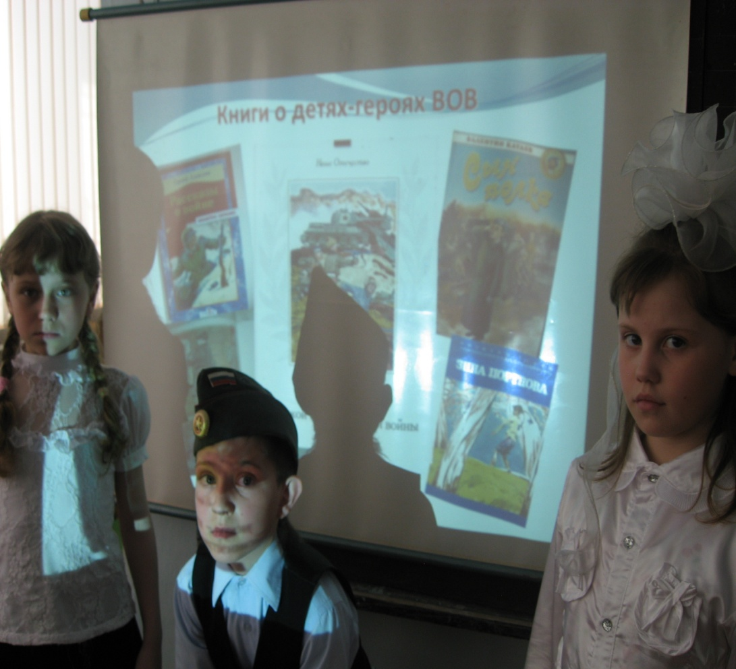
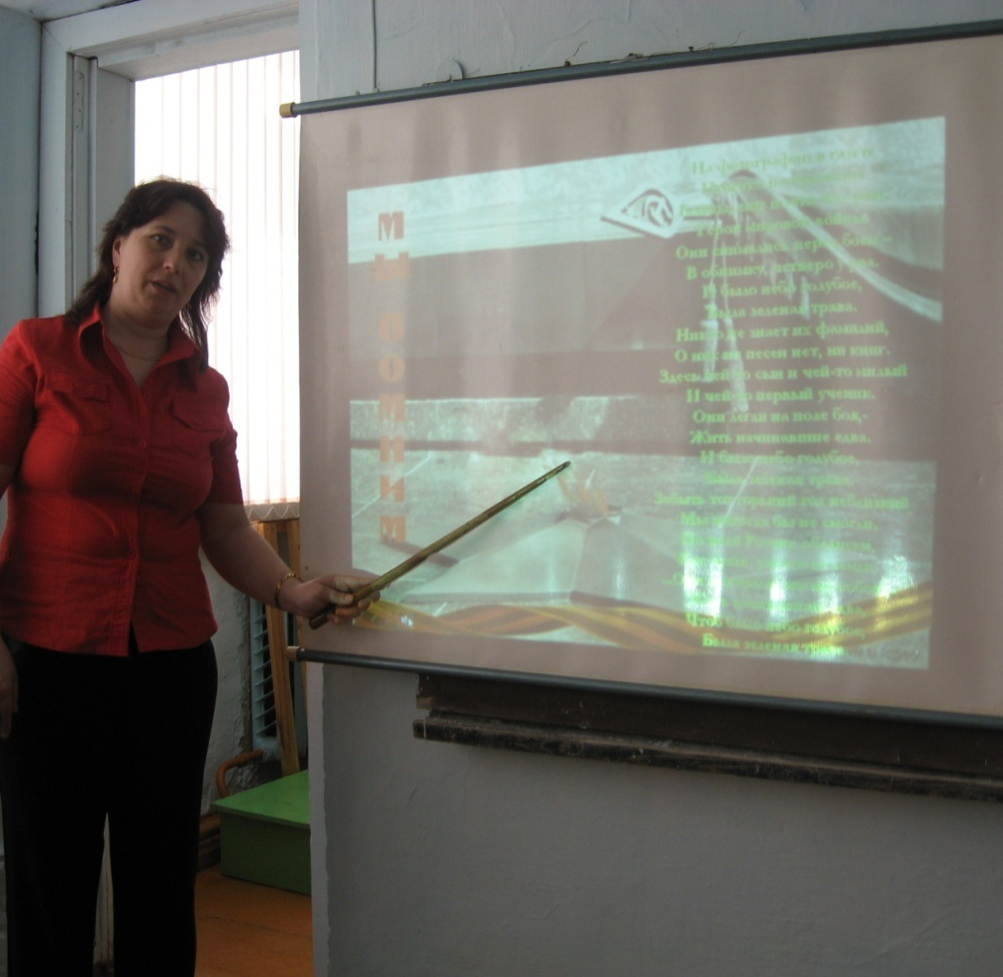
Классный час « Дети – герои Великой Отечественной Войны»

